Slide 1
Элементы технического зрения ПРТС
LU – разложение. Библиотека Eigen.

Slide 2
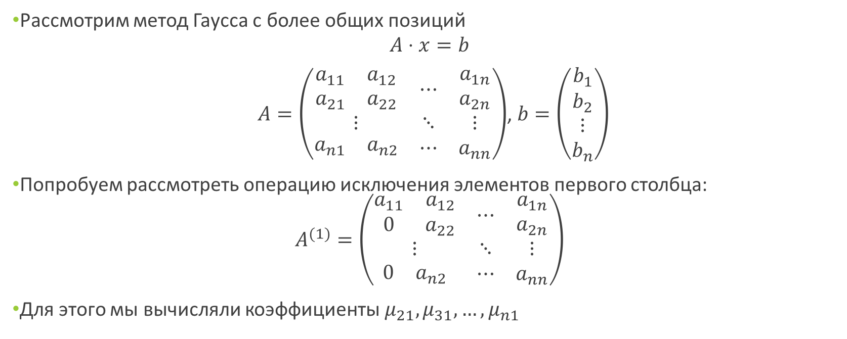
СЛАУ – что есть кроме Гаусса (и зачем это нужно)
Рассмотрим метод Гаусса с более общих позиций
$$A⋅x=b$$
$A=\left(\begin{matrix}\begin{matrix}a_{11} & a_{12} \\ a_{21} & a_{22}\end{matrix} & ⋯ & \begin{matrix}a_{1n} \\ a_{2n}\end{matrix} \\ ⋮ & ⋱ & ⋮ \\ \begin{matrix}a_{n1} & a_{n2}\end{matrix} & ⋯ & a_{nn}\end{matrix}\right)$, $b=\left(\begin{matrix}b_{1} \\ b_{2} \\ \begin{matrix}⋮ \\ b_{n}\end{matrix}\end{matrix}\right)$
Попробуем рассмотреть операцию исключения элементов первого столбца:
$$A^{(1)}=\left(\begin{matrix}\begin{matrix}a_{11} & a_{12} \\ 0 & a_{22}\end{matrix} & ⋯ & \begin{matrix}a_{1n} \\ a_{2n}\end{matrix} \\ ⋮ & ⋱ & ⋮ \\ \begin{matrix}0 & a_{n2}\end{matrix} & ⋯ & a_{nn}\end{matrix}\right)$$
Для этого мы вычисляли коэффициенты $μ_{21},μ_{31},…,μ_{n1}$

Slide 3

СЛАУ – что есть кроме Гаусса (и зачем это нужно)
Давайте введём матрицу
$$M_{1}=\left(\begin{matrix}\begin{matrix}1 & 0 & 0 \\ −μ_{21} & 1 & 0 \\ −μ_{31} & 0 & 1\end{matrix} & \begin{matrix}… \\ … \\ …\end{matrix} & \begin{matrix}0 \\ 0\end{matrix} \\ ⋮ & ⋱ & ⋮ \\ \begin{matrix}−μ_{n1} & 0 & 0\end{matrix} & ⋯ & 1\end{matrix}\right)$$
Можно заметить, что $A^{(1)}=M_{1}⋅A$
Аналогично
$$M_{2}=\left(\begin{matrix}\begin{matrix}1 & 0 & 0 \\ 0 & 1 & 0 \\ 0 & −μ_{32} & 1\end{matrix} & \begin{matrix}… \\ … \\ …\end{matrix} & \begin{matrix}0 \\ 0\end{matrix} \\ ⋮ & ⋱ & ⋮ \\ \begin{matrix}0 & −μ_{n2} & 0\end{matrix} & ⋯ & 1\end{matrix}\right)$$

Slide 4
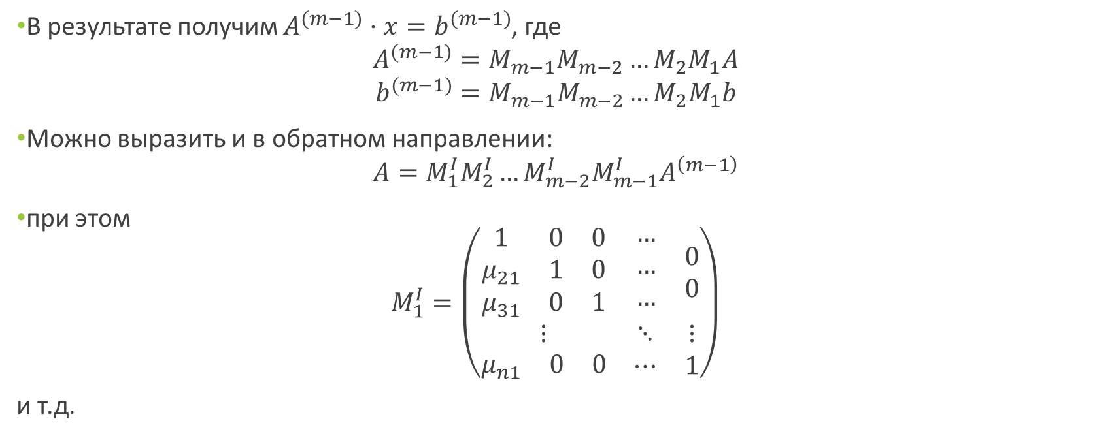
LU-разложение
В результате получим $A^{(m−1)}⋅x=b^{(m−1)}$, где
$$A^{(m−1)}=M_{m−1}M_{m−2}…M_{2}M_{1}A$$
$$b^{(m−1)}=M_{m−1}M_{m−2}…M_{2}M_{1}b$$
Можно выразить и в обратном направлении:
$$A=M_{1}^{I}M_{2}^{I}…M_{m−2}^{I}M_{m−1}^{I}A^{\left(m−1\right)}$$
при этом
$$M_{1}^{I}=\left(\begin{matrix}\begin{matrix}1 & 0 & 0 \\ μ_{21} & 1 & 0 \\ μ_{31} & 0 & 1\end{matrix} & \begin{matrix}… \\ … \\ …\end{matrix} & \begin{matrix}0 \\ 0\end{matrix} \\ ⋮ & ⋱ & ⋮ \\ \begin{matrix}μ_{n1} & 0 & 0\end{matrix} & ⋯ & 1\end{matrix}\right)$$
и т.д.

Slide 5

LU-разложение
Перемножим матрицы:
$$M_{1}^{I}M_{2}^{I}…M_{m−2}^{I}M_{m−1}^{I}=\left(\begin{matrix}\begin{matrix}1 & 0 & 0 \\ μ_{21} & 1 & 0 \\ μ_{31} & μ_{32} & 1\end{matrix} & \begin{matrix}… \\ … \\ …\end{matrix} & \begin{matrix}0 \\ 0\end{matrix} \\ ⋮ & ⋱ & ⋮ \\ \begin{matrix}μ_{n1} & μ_{n2} & μ_{n3}\end{matrix} & ⋯ & 1\end{matrix}\right)=L,A^{\left(m−1\right)}=U$$
И, в результате, $A=LU$
$$Ax=LUx=b$$

Slide 6
LU-разложение
В результате метод Гаусса можно разделить на 3 части:
Вычисляем матрицы
L и U
Вычисляем $b^{(m−1)}$=$M^{I}b$
Вычисляем 𝑏^((𝑚−1))=𝑀^𝐼 𝑏
Решаем Ux=$b^{(m−1)}$
Решаем Ux=𝑏^((𝑚−1))

Slide 7

LU-разложение
На первый взгляд мы усложнили себе жизнь
Но, на самом деле мы просто выделили преобразование $b^{(m−1)}$
За счёт этого мы можем повторять этапы 2 и 3 для РАЗНЫХ правых частей
На практике метод Гаусса всегда реализуется через LU-разложение

Slide 8
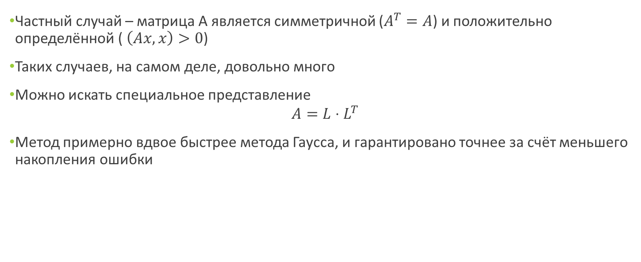
Метод Холецкого (квадратного корня)
Частный случай – матрица A является симметричной ($A^{T}=A$) и положительно определённой ($\left(Ax,x\right)>0$)
Таких случаев, на самом деле, довольно много
Можно искать специальное представление
$$A=L⋅L^{T}$$
Метод примерно вдвое быстрее метода Гаусса, и гарантировано точнее за счёт меньшего накопления ошибки

Slide 9
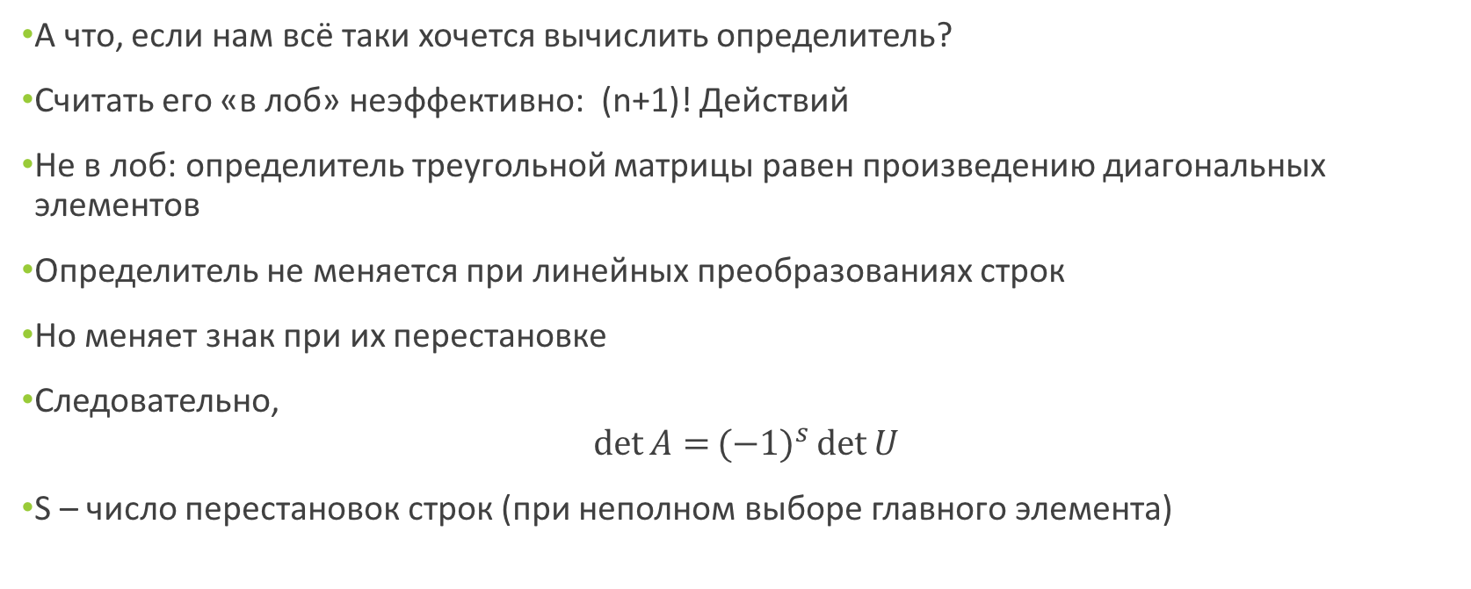
Небольшое лирическое отступление - определитель
А что, если нам всё таки хочется вычислить определитель?
Считать его «в лоб» неэффективно: (n+1)! Действий
Не в лоб: определитель треугольной матрицы равен произведению диагональных элементов
Определитель не меняется при линейных преобразованиях строк
Но меняет знак при их перестановке
Следовательно,
$${\det{A=}(−1)}^{s}\det{U}$$
S – число перестановок строк (при неполном выборе главного элемента)

Slide 10
Eigen
Пакет для матричных вычислений
Матрицы, их преобразования, нормы и т.п.
Методы решения СЛАУ
eigen.tuxfamily.org

Slide 11
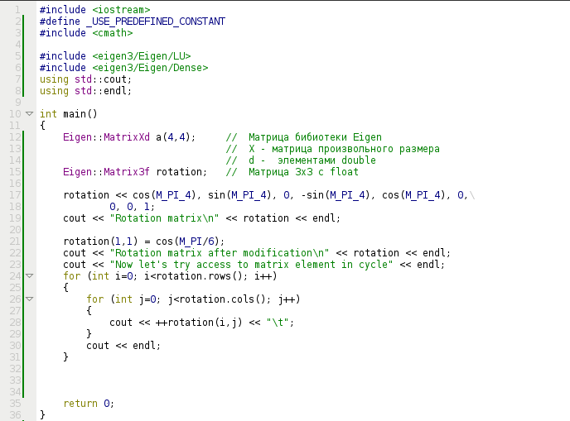
Eigen

Slide 12
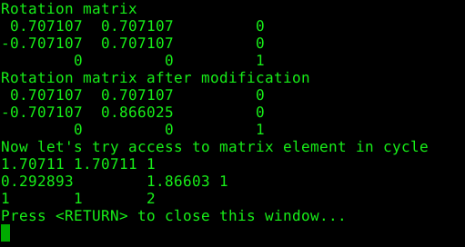
Eigen

Slide 13
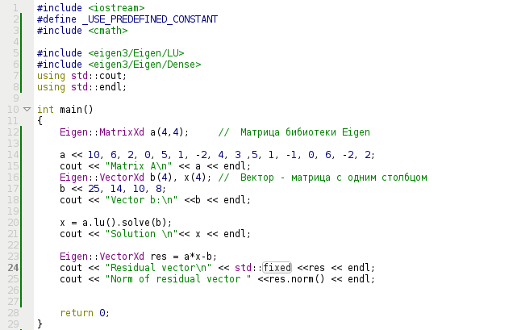
Eigen - LU

Slide 14
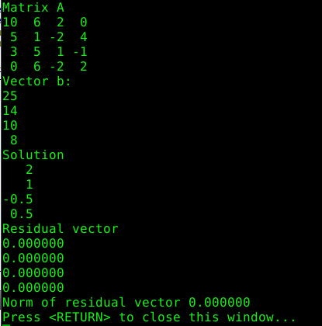
Eigen - LU

